Slide 1





Spring Boot JAR 安全加密运行工具：XJar
汇报人：史成成

Slide 2




功能简介
目录
使用方法
CONTENTS
加密原理
解密过程

Slide 3

功能简介
避免源码泄露或反编译

Slide 4
功能特性
无需侵入代码
1
2
完全内存解密
功能
3
支持所有JDK内置加解密算法
4
可选择需要加解密的字节码

Slide 5

使用方法

Slide 6

(1): 新建maven工程，添加以下依赖

Slide 7
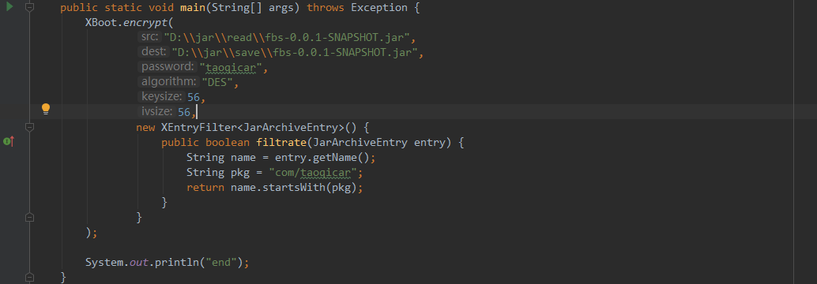
(2): 编写main方法

Slide 8

加密原理

Slide 9
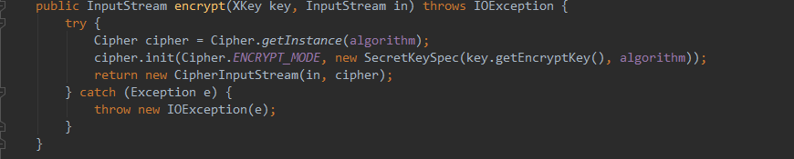
加密使用的主要技术
利用Apache Commons Compress进行jar的读写操作；
org.apache.commons.compress.archivers.jar.JarArchiveEntry
org.apache.commons.compress.archivers.jar.JarArchiveInputStream
利用jdk内置的几种算法进行加密；AES,DES

Slide 10
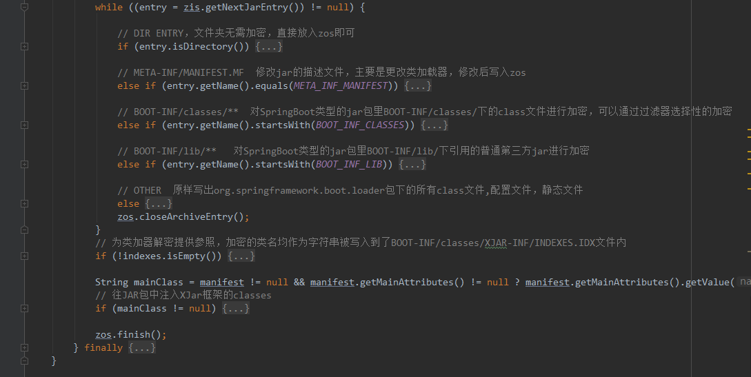
加密的核心方法

Slide 11

解密过程

Slide 12
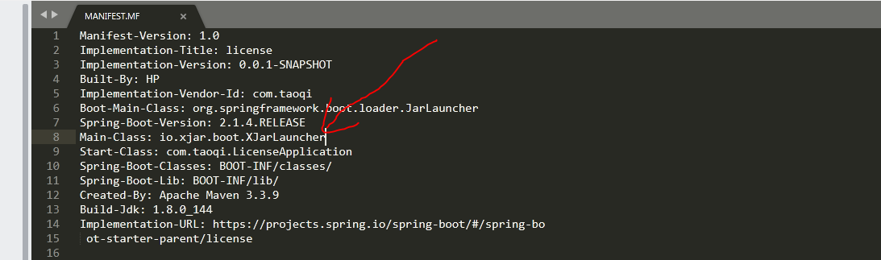
(1): 加密修改后MANIFEST.MF

Slide 13
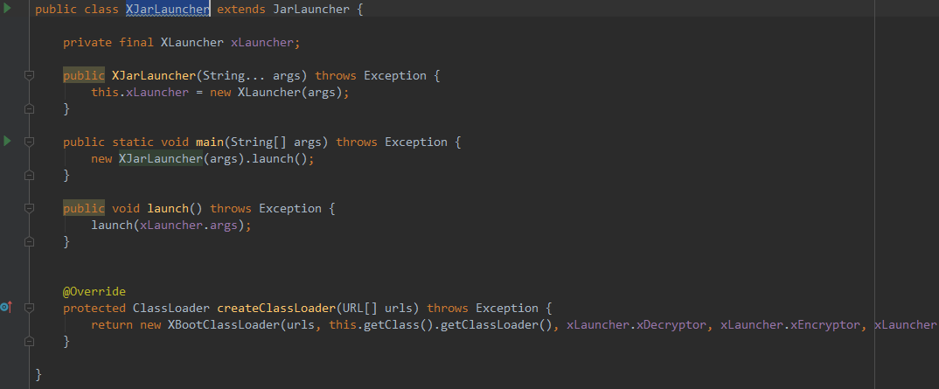
(2): XJar的Spring-Boot Jar 启动器：XJarLauncher

Slide 14
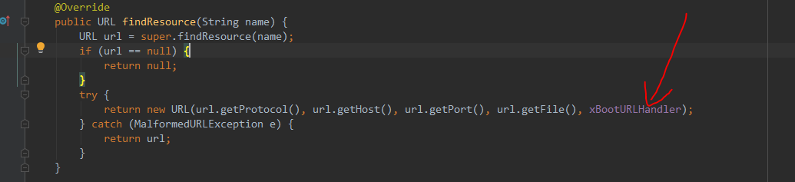
(3): XJar自定义的类加载器：XBootClassLoader

Slide 15
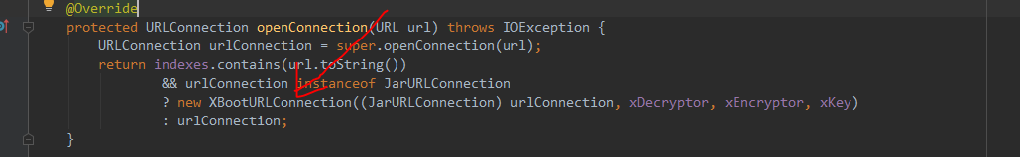
(4): XJar的URL处理器：XBootURLHandler

Slide 16
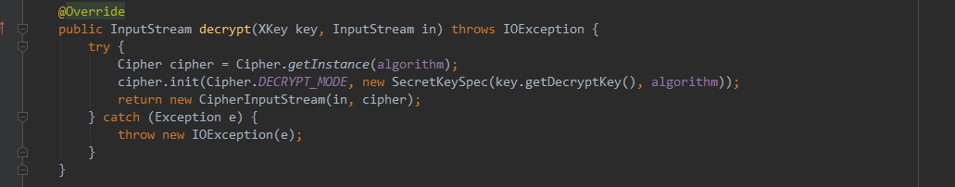
(5): XJar的URL连接：XBootURLConnection
获得解密输入流

Slide 17
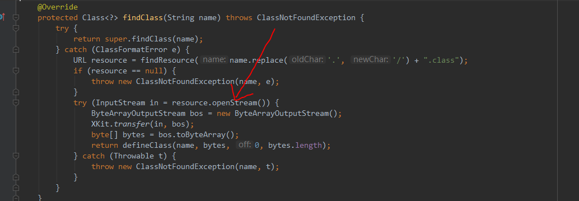
(6): XBootClassLoader加载类

Slide 18
演示结束，感谢观看
汇报人：史成成
钉钉：18120803783

